Slide 1
패널 데이터 분석의 이해와 실제
2015.03.27
김현식
sochyunsik@khu.ac.kr
경희대학교 사회학과

Slide 2
참고문헌
민인식·최필선. (2012). 패널데이터 분석: Stata panel data analysis. ㈜지필미디어.
Wooldridge, J. M. (2002). Econometric analysis of cross section and panel data. Cambridge, MA: MIT Press.
Halaby, C. N. (2004). Panel models in sociological research: Theory into practice. Annual Review of Sociology, 30, 507-644.
조동훈. (2008). 패널자료를 이용한 노동조합의 임금효과 분석. 노동경제논집, 31(2), 103-128.

Slide 3
차례
자료수집
기초분석
합동 OLS
패널 GLS
Between effects 모형
고정효과(fixed effects) 모형
일차차분(first difference) 모형
확률효과(random effects) 모형
하우스만검정

Slide 4
분석 주제
노조가 있는 직장에 다님으로써 얻는 임금효과와 노조가 있는 직장에서 노조에 가입함으로써 얻는 임금효과를 추정하고자 한다
원 논문과 분석에 있어 차이가 있다
여기서는 1998-2008년도의 자료를 사용한다
논문의 종속변수를 이해하기 어려워 여기서 사용한 종속변수가 다르다
학력도 년도로 계산하기 보다는 범주형으로 만들어 통제한다
그럼에도 불구하고 될 수 있는 한 유사한 방법으로 모형을 추정하고자 한다

Slide 5
Stata 이외 자료 사용
findit usespss
findit usesas
통상 웹에서 다운 받은 자료는 Excel 파일로 저장할 수 있다
Excel file로 정리한 후 csv 파일로 전환한다
이후 [insheet] 명령어를 사용한다
물가지수 자료 만드는 코드 설명

Slide 6
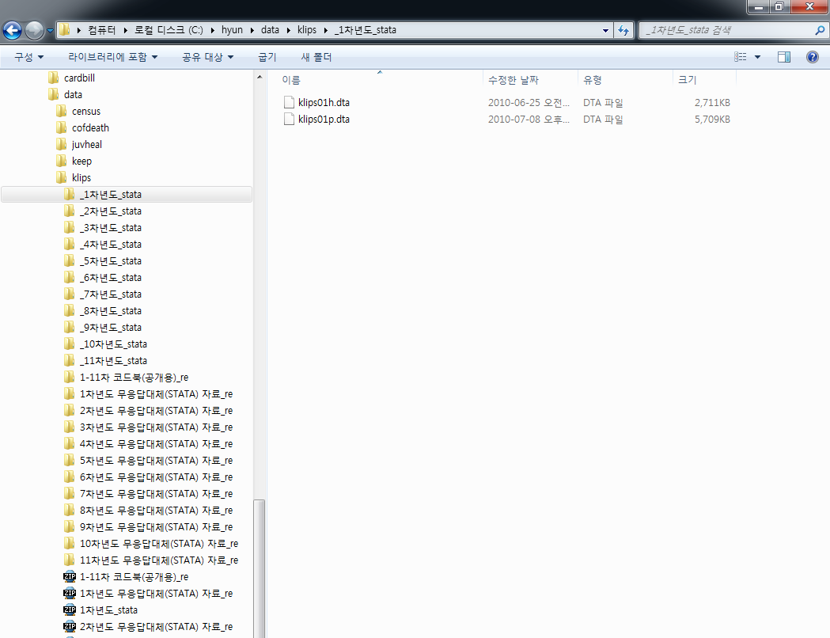
RAW DATA I
원시자료를 모으는 Stata 코드 설명

Slide 7
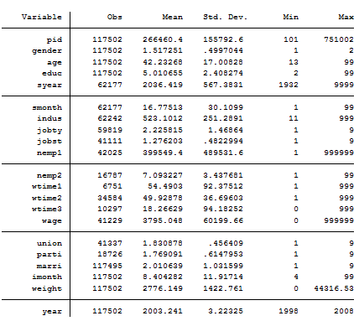
RAW DATA II
[summ] 명령어를 통해 원시자료의 분포를 살펴보자

Slide 8
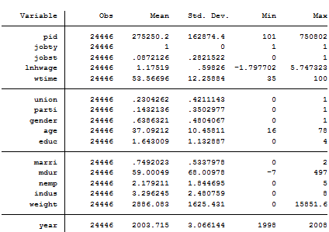
RAW DATA III
첫 번째 자료 정리를 한다
여기서는 종속변수로 ln(만 단위 월급/한 주 평균 노동시간)으로 계산한다.
이 변환의 장점은 월급 단위에 구애받지 않으며, 한 주 평균 노동시간에 4.5를 곱한 후 한 달 평균 노동시간이나 모형 추정에서 차이는 없을 것이라는 점이다
그 추정치에서 원래의 논문과 많이 달라진 것을 볼 수 있다
모든 범주형 변수는 0부터 시작하는 것이 바람직하다. 실수로 연속형 변수로 사용했을 때 해석이 용이하다

Slide 9
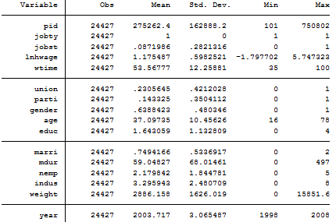
RAW DATA IV
마지막으로 자료를 정리한다 (final touch)

Slide 10
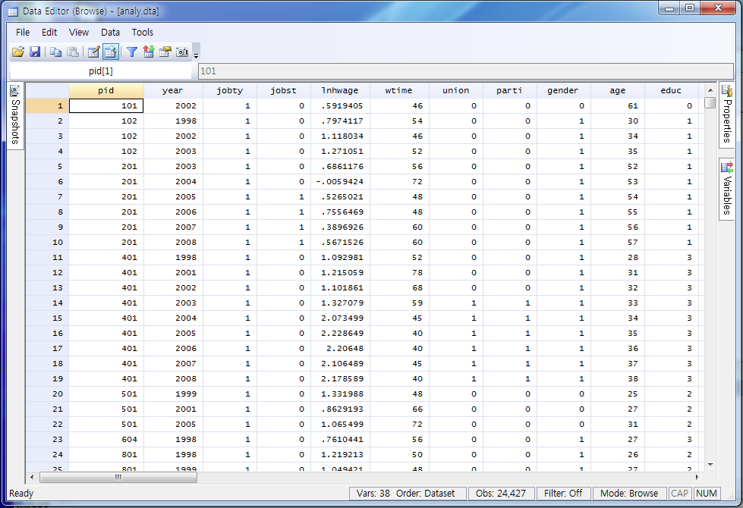
RAW DATA V

Slide 11
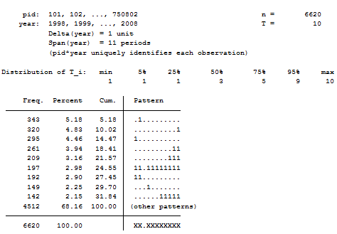

기초 분석 I
Stata실습
use analy, clear
tsset pid year
xtdes

Slide 12
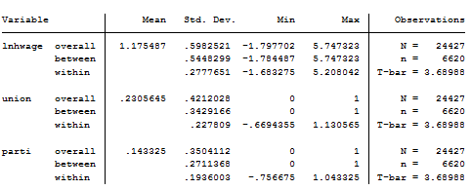
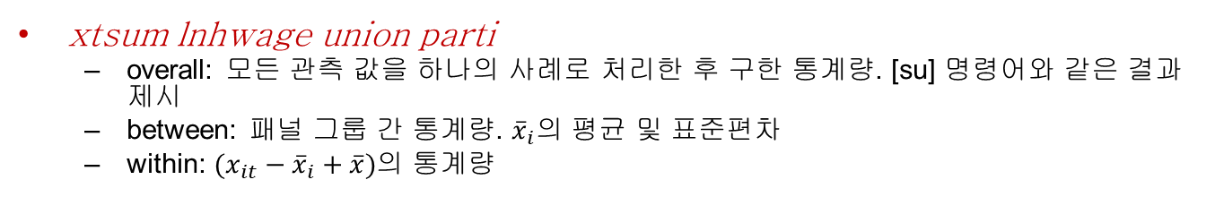
기초 분석 II
Stata실습
xtsum lnhwage union parti
overall: 모든 관측 값을 하나의 사례로 처리한 후 구한 통계량. [su] 명령어와 같은 결과 제시
between: 패널 그룹 간 통계량. ${\overline{x}}_{i}$의 평균 및 표준편차
within: $(x_{it}−{\overline{x}}_{i}+\overline{x})$의 통계량

Slide 13
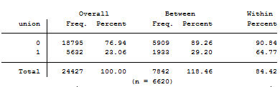
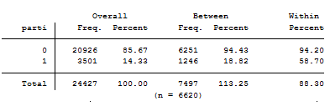
기초 분석 II
Stata실습
xttab union
xttab parti
overall: 패널의 모든 관측을 하나의 사례로 다룬다. [tab parti]과 같은 결과를 보여준다
between: 각 변수 값이 한 번이라도 관측된 패널의 수를 보여준다. 여기에서 노조 가입의 값 중 0이 한번이라도 관측된 패널 수는 6,251이다
within: 각 변수 값이 한번이라도 관측된 패널을 추려낸다. 모든 관측 시점을 하나의 사례로 인식한 후 각 변수 값이 관찰된 시기의 백분율을 구한다. 여기에서 1의 값에 있는 백분율은 “노조에 가입한 적이 한 번이라도 있는 사람들 중 이들이 평균적으로 몇 번이나 노조에 가입되어 있었는지” 보여준다
노조 가입률이 상당히 높게 추정되었다

Slide 14
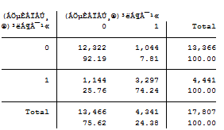
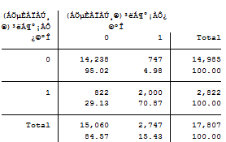
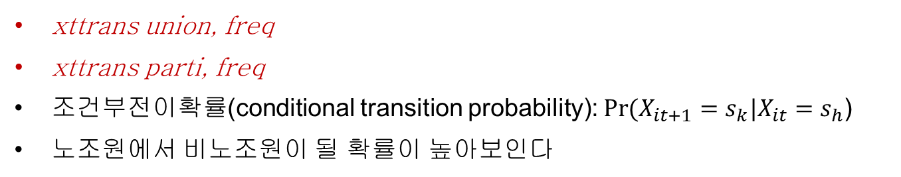
기초 분석 III
Stata실습
xttrans union, freq
xttrans parti, freq
조건부전이확률(conditional transition probability): $Pr⁡(X_{it+1}=s_{k}|X_{it}=s_{h}$)
노조원에서 비노조원이 될 확률이 높아보인다

Slide 15
기초 분석 IV
Stata실습
hist lnhwage
graph export "C:\hyun\2013_fall\panel\notes\union\data\graphs\_gp_1.wmf", replace
sort pid year
set seed 8765
by pid, sort: gen unif=uniform() if _n==1
by pid, sort: replace unif=unif[1] if _n!=1
xtline lnhwage if unif<0.005, overlay legend(off)
graph export "C:\hyun\2013_fall\panel\notes\union\data\graphs\_gp_2.wmf", replace
drop unif

Slide 16
기초 분석 V
Stata실습
xtgraph lnhwage, group(union)
graph export "C:\hyun\2013_fall\panel\notes\union\data\graphs\_gp_3.wmf", replace
xtgraph lnhwage, group(parti)
graph export "C:\hyun\2013_fall\panel\notes\union\data\graphs\_gp_4.wmf", replace
노조가 있는 회사가, 그리고 노조에 가입했을 때 더 많은 임금을 받는 것 같다

Slide 17
기초 분석 VI
Stata실습
노조가 없는 직장 근무자, 노조가 있으나 노조원이 아닌 사람, 노조가입자를 비교해 보자
gen utype=0 if union==0
replace utype=1 if union==1 & parti==0
replace utype=2 if union==1 & parti==1
xtgraph lnhwage, group(utype)
graph export "C:\hyun\2013_fall\panel\notes\union\data\graphs\_gp_5.wmf", replace

Slide 18
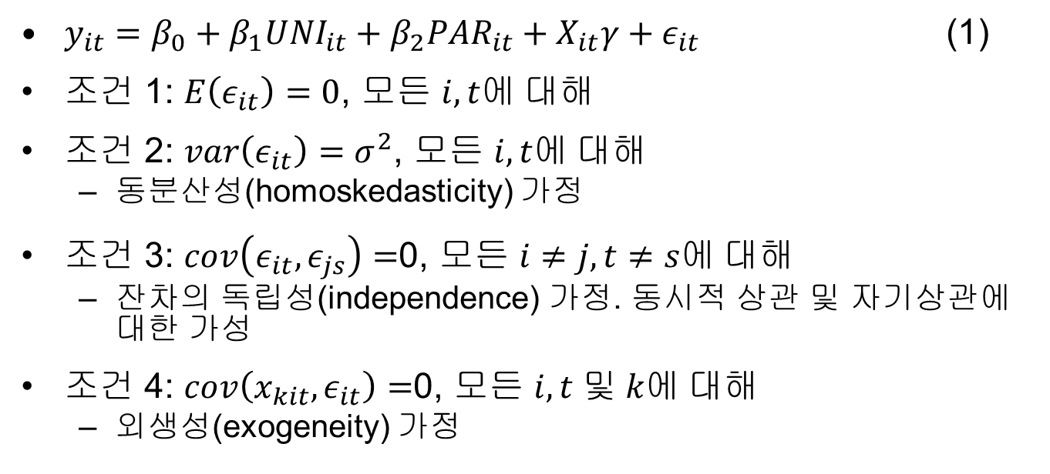
합동 OLS I
$y_{it}=β_{0}+β_{1}{UNI}_{it}+β_{2}{PAR}_{it}+X_{it}γ+ε_{it}$ (1)
조건 1: $E\left(ε_{it}\right)=0$, 모든 $i,t에 대해$
조건 2: $var\left(ε_{it}\right)=σ^{2}$, 모든 $i, t에 대해$
동분산성(homoskedasticity) 가정
조건 3: $cov\left(ε_{it},ε_{js}\right)=$0, 모든 $i≠j,t≠s에 대해$
잔차의 독립성(independence) 가정. 동시적 상관 및 자기상관에 대한 가성
조건 4: $cov\left(x_{kit},ε_{it}\right)=$0, 모든 $i, t 및 k에 대해$
외생성(exogeneity) 가정

Slide 19
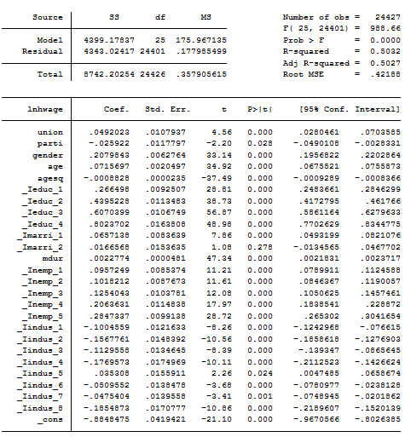
합동 OLS II
Stata실습
use analy, clear
tsset pid year
gen agesq=age^2
save analy, replace
use analy, clear
xi: reg lnhwage union parti gender age agesq i.educ ///
i.marri mdur i.nemp i.indus
[parti] 계수에 대한 해석?
test union+parti=0
gen utype=0 if union==0
replace utype=1 if union==1 & parti==0
replace utype=2 if union==1 & parti==1
xi: reg lnhwage i.utype gender age agesq i.educ ///
i.marri mdur i.nemp i.indus

Slide 20
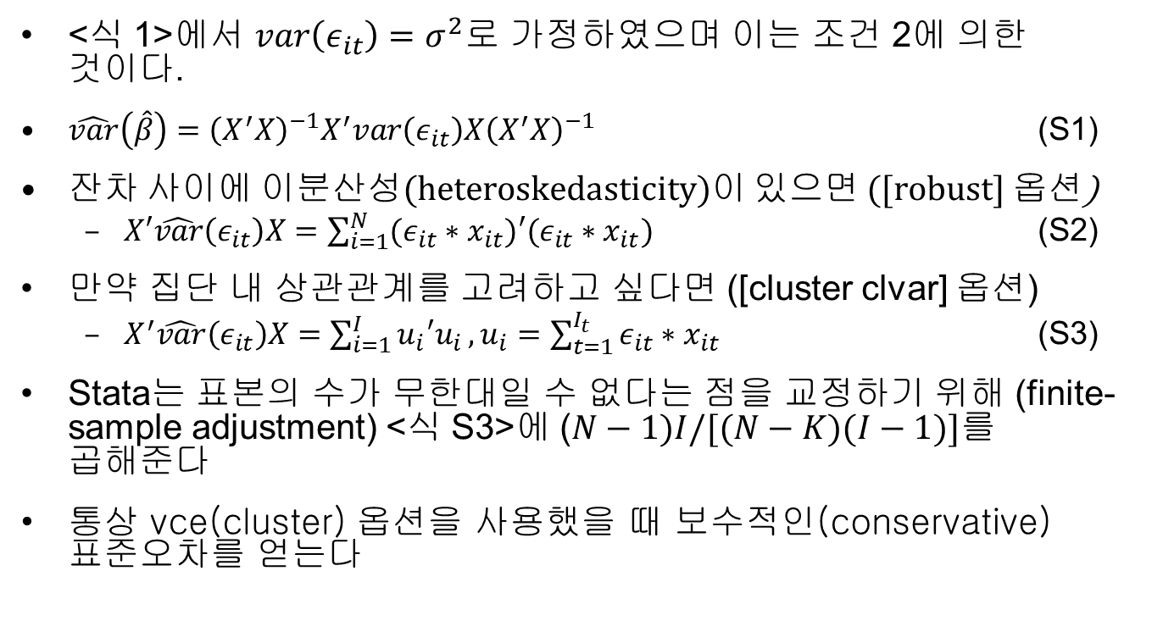
합동 OLS III
<식 1>에서 $var\left(ε_{it}\right)=σ^{2}$로 가정하였으며 이는 조건 2에 의한 것이다.
$\hat{var}\left(\hat{β}\right)={\left(X^{′}X\right)}^{−1}X^{′}var{\left(ε_{it}\right)X\left(X^{′}X\right)}^{−1}$ (S1)
잔차 사이에 이분산성(heteroskedasticity)이 있으면 ([robust] 옵션)
$X′\hat{var}\left(ε_{it}\right)X=\sum_{i=1}^{N}{(ε_{it}∗x_{it})′(ε_{it}∗x_{it})}$ (S2)
만약 집단 내 상관관계를 고려하고 싶다면 ([cluster clvar] 옵션)
$X^{′}\hat{var}\left(ε_{it}\right)X=\sum_{i=1}^{I}{u_{i}′u_{i}}, u_{i}=\sum_{t=1}^{I_{t}}{ε_{it}∗x_{it}}$ (S3)
Stata는 표본의 수가 무한대일 수 없다는 점을 교정하기 위해 (finite-sample adjustment) <식 S3>에 ($N−1)I/[(N−K)(I−1)]$를 곱해준다
통상 vce(cluster) 옵션을 사용했을 때 보수적인(conservative) 표준오차를 얻는다

Slide 21
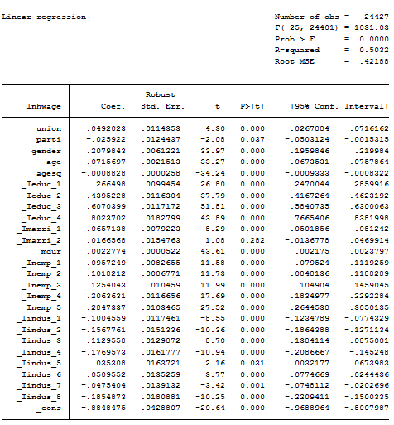
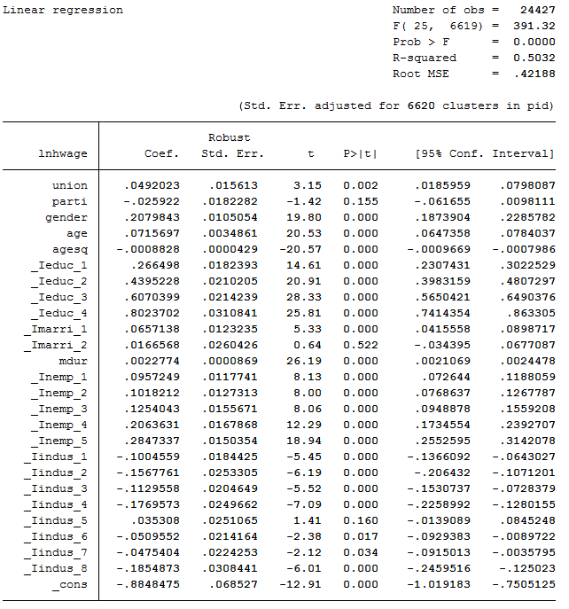
합동 OLS IV
Stata실습
xi: reg lnhwage union parti gender age agesq i.educ ///
i.marri mdur i.nemp i.indus, vce(robust)
xi: reg lnhwage union parti gender age agesq i.educ ///
i.marri mdur i.nemp i.indus, vce(cluster pid)

Slide 22
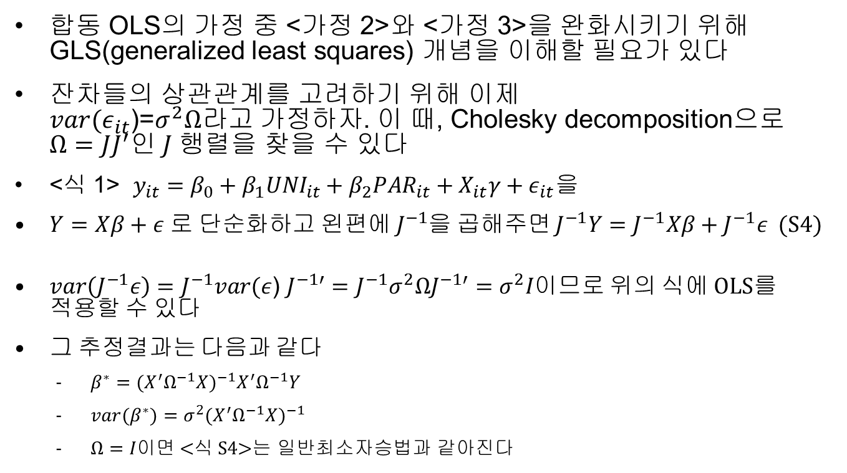
패널 GLS I
합동 OLS의 가정 중 <가정 2>와 <가정 3>을 완화시키기 위해 GLS(generalized least squares) 개념을 이해할 필요가 있다
잔차들의 상관관계를 고려하기 위해 이제 $var(ε_{it}$)=$σ^{2}Ω라고 가정하자$. 이 때, Cholesky decomposition으로 $Ω=JJ^{′}인 J$ 행렬을 찾을 수 있다
<식 1> $y_{it}=β_{0}+β_{1}{UNI}_{it}+β_{2}{PAR}_{it}+X_{it}γ+ε_{it}을$
$Y=Xβ+ε 로 단순화하고 왼편에 J^{−1}$을 곱해주면 $J^{−1}Y=J^{−1}Xβ+J^{−1}ε$ (S4)
$var\left(J^{−1}ε\right)=J^{−1}var(ε$) $J^{−1′}=J^{−1}σ^{2}ΩJ^{−1′}=σ^{2}I이므로$위의 식에 OLS를 적용할 수 있다
그 추정결과는 다음과 같다
$β^{∗}={(X^{′}Ω^{−1}X)}^{−1}X^{′}Ω^{−1}Y$
${var(β}^{∗})=σ^{2}{(X^{′}Ω^{−1}X)}^{−1}$
$Ω=I이면$<식 S4>는 일반최소자승법과 같아진다

Slide 23
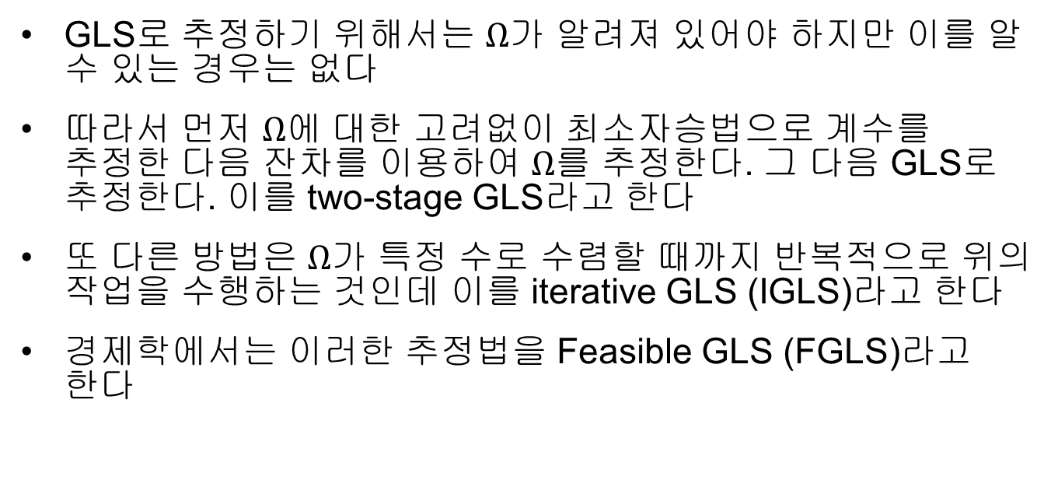
패널 GLS II
GLS로 추정하기 위해서는 $Ω$가 알려져 있어야 하지만 이를 알 수 있는 경우는 없다
따라서 먼저 $Ω$에 대한 고려없이 최소자승법으로 계수를 추정한 다음 잔차를 이용하여 $Ω$를 추정한다. 그 다음 GLS로 추정한다. 이를 two-stage GLS라고 한다
또 다른 방법은 $Ω$가 특정 수로 수렴할 때까지 반복적으로 위의 작업을 수행하는 것인데 이를 iterative GLS (IGLS)라고 한다
경제학에서는 이러한 추정법을 Feasible GLS (FGLS)라고 한다

Slide 24
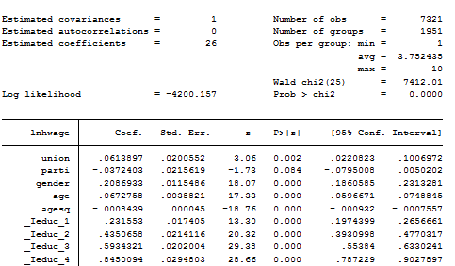
패널 GLS III
Stata실습
패널 GLS를 추정하는 명령어는 [xtgls]이다
xi: xtgls lnhwage union parti gender age agesq i.educ ///
i.marri mdur i.nemp i.indus if unif<0.3
[xtgls]는 패널개체 수 만큼의 행을 가진 행렬을 사용하기 때문에 시간이 많이 걸려 여기에서는 30%의 사례만을 사용했다. (15쪽 참조)
추정결과를 보면 least squares가 아닌 Maximum likelihood 방법을 사용한다는 것을 알 수 있다
따라서 모형적합도를 검정할 때 Wald chi2를 사용했다

Slide 25
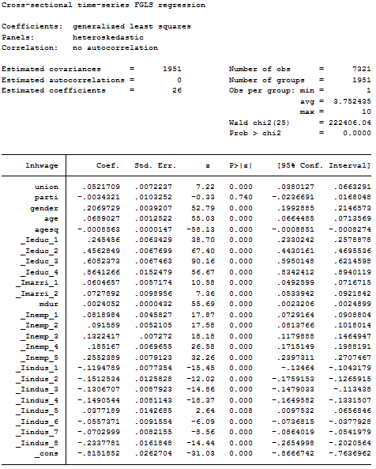
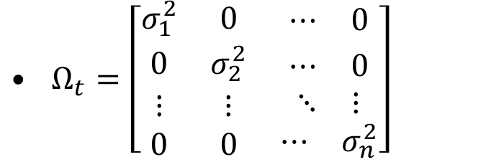
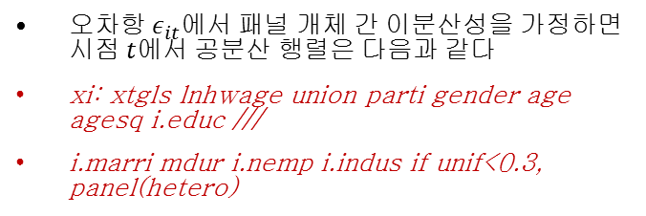
패널 GLS IV
Stata실습
오차항 $ε_{it}$에서 패널 개체 간 이분산성을 가정하면 시점 $t$에서 공분산 행렬은 다음과 같다
xi: xtgls lnhwage union parti gender age agesq i.educ ///
i.marri mdur i.nemp i.indus if unif<0.3, panel(hetero)
$Ω_{t}=\left[\begin{matrix}σ_{1}^{2} & 0 & \begin{matrix}⋯ & 0\end{matrix} \\ 0 & σ_{2}^{2} & \begin{matrix}⋯ & 0\end{matrix} \\ \begin{matrix}⋮ \\ 0\end{matrix} & \begin{matrix}⋮ \\ 0\end{matrix} & \begin{matrix}\begin{matrix}⋱ & ⋮\end{matrix} \\ \begin{matrix}⋯ & σ_{n}^{2}\end{matrix}\end{matrix}\end{matrix}\right]$

Slide 26
패널 GLS V
패널 개체 간 이분산성이 있을 때 두 가지 가능한 모형이 있음을 배웠다: [reg, vce(cluster panelvar)]와 [xtgls, panel(hetero)]
그렇다면 어떤 모형을 선호할 것인가의 문제가 남는데 이에 대해서는 http://www.stata.com/support/faqs/statistics/xtgls-versus-regress/를 참조한다
이분산성이 있을 때, 두 방법 다 괜찮은 방법이다
패널 간 이분산성만이 있을 때는 [xtgls]가 더 효율적이다
하지만 자기상관과 같은 다른 조건이 있다면 [xtgls] 방법은 큰 문제가 있으며 anticonservative 하다
이에 반해 [reg, vce]는 그 어떤 상황에서도 틀리지 않지만 비효율적인 문제가 있다
가설검정을 하는데 보수적이기 때문에 올바른 수단이 된다
[xtgls]는 T가 커야 일치성이 담보되지만 [reg, vce]는 패널이 많아야 일치성이 담보된다. 따라서 n이 상대적으로 큰 경우 [reg, vce] 방법을 활용할 필요가 있다
요약하자면, 보다 강건한 결론을 위해 [reg, vce]방법을 꼭 해보기를 권한다

Slide 27
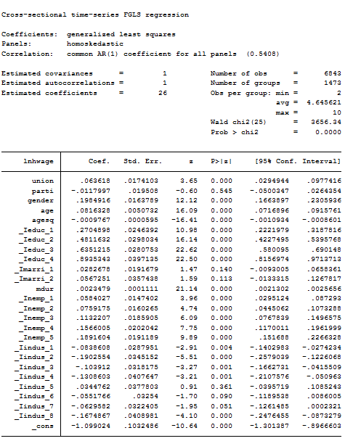
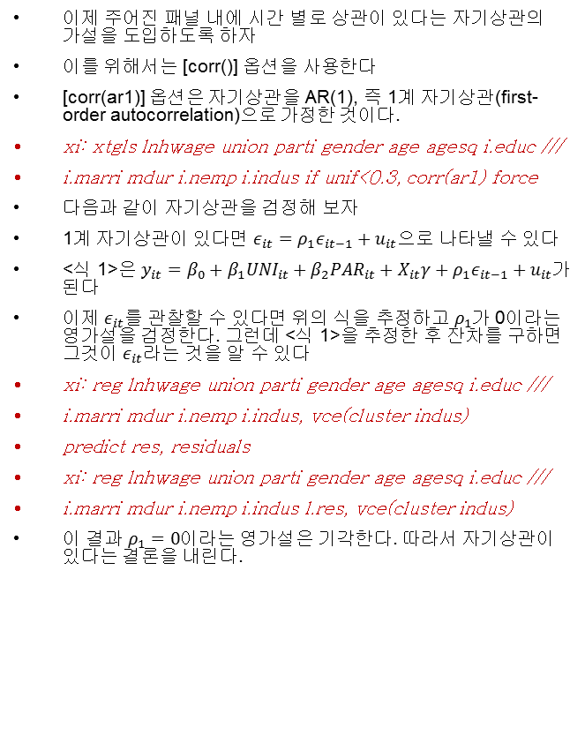
패널 GLS IV
Stata실습
이제 주어진 패널 내에 시간 별로 상관이 있다는 자기상관의 가설을 도입하도록 하자
이를 위해서는 [corr()] 옵션을 사용한다
[corr(ar1)] 옵션은 자기상관을 AR(1), 즉 1계 자기상관(first-order autocorrelation)으로 가정한 것이다.
xi: xtgls lnhwage union parti gender age agesq i.educ ///
i.marri mdur i.nemp i.indus if unif<0.3, corr(ar1) force
다음과 같이 자기상관을 검정해 보자
1계 자기상관이 있다면 $ε_{it}=ρ_{1}ε_{it−1}+u_{it}$으로 나타낼 수 있다
<식 1>은 $y_{it}=β_{0}+β_{1}{UNI}_{it}+β_{2}{PAR}_{it}+X_{it}γ+ρ_{1}ε_{it−1}+u_{it}$가 된다
이제 $ε_{it}$를 관찰할 수 있다면 위의 식을 추정하고 $ρ_{1}$가 0이라는 영가설을 검정한다. 그런데 <식 1>을 추정한 후 잔차를 구하면 그것이 $ε_{it}$라는 것을 알 수 있다
xi: reg lnhwage union parti gender age agesq i.educ ///
i.marri mdur i.nemp i.indus, vce(cluster indus)
predict res, residuals
xi: reg lnhwage union parti gender age agesq i.educ ///
i.marri mdur i.nemp i.indus l.res, vce(cluster indus)
이 결과 $ρ_{1}=0$이라는 영가설은 기각한다. 따라서 자기상관이 있다는 결론을 내린다.

Slide 28
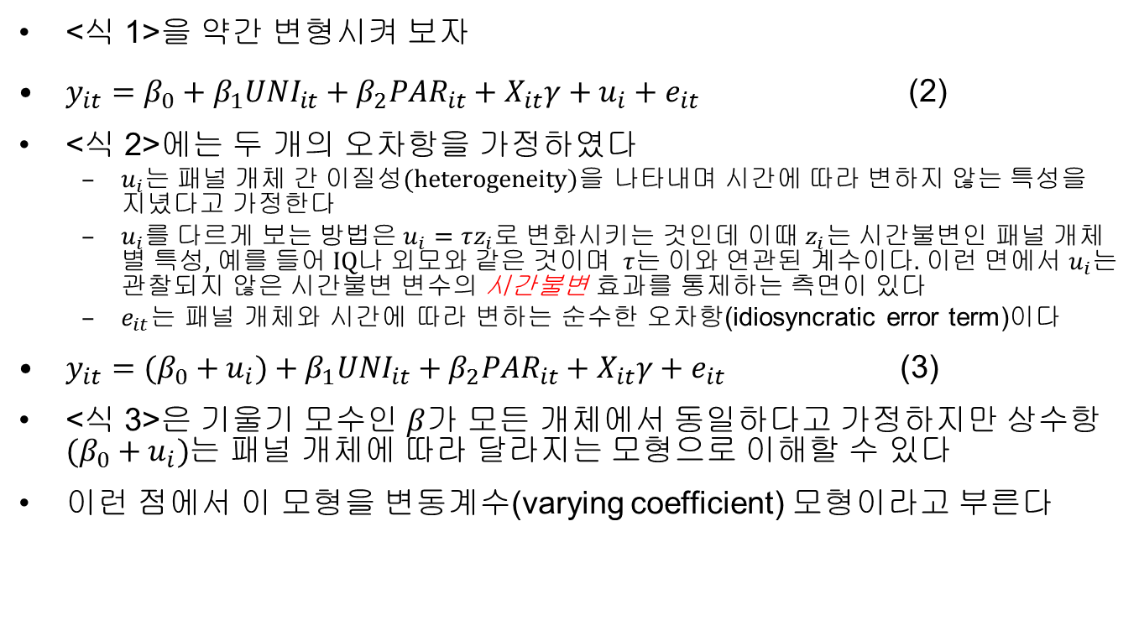
Between Effects 모형 I
<식 1>을 약간 변형시켜 보자
$y_{it}=β_{0}+β_{1}{UNI}_{it}+β_{2}{PAR}_{it}+X_{it}γ+u_{i}+e_{it}$ (2)
<식 2>에는 두 개의 오차항을 가정하였다
$u_{i}$는 패널 개체 간 이질성(heterogeneity)을 나타내며 시간에 따라 변하지 않는 특성을 지녔다고 가정한다
$u_{i}$를 다르게 보는 방법은 $u_{i}=τz_{i}$로 변화시키는 것인데 이때 $z_{i}$는 시간불변인 패널 개체 별 특성, 예를 들어 IQ나 외모와 같은 것이며 $τ$는 이와 연관된 계수이다. 이런 면에서 $u_{i}$는 관찰되지 않은 시간불변 변수의 시간불변 효과를 통제하는 측면이 있다
$e_{it}$는 패널 개체와 시간에 따라 변하는 순수한 오차항(idiosyncratic error term)이다
$y_{it}=(β_{0}+u_{i})+β_{1}{UNI}_{it}+β_{2}{PAR}_{it}+X_{it}γ+e_{it}$ (3)
<식 3>은 기울기 모수인 $β$가 모든 개체에서 동일하다고 가정하지만 상수항 $(β_{0}+u_{i})$는 패널 개체에 따라 달라지는 모형으로 이해할 수 있다
이런 점에서 이 모형을 변동계수(varying coefficient) 모형이라고 부른다

Slide 29
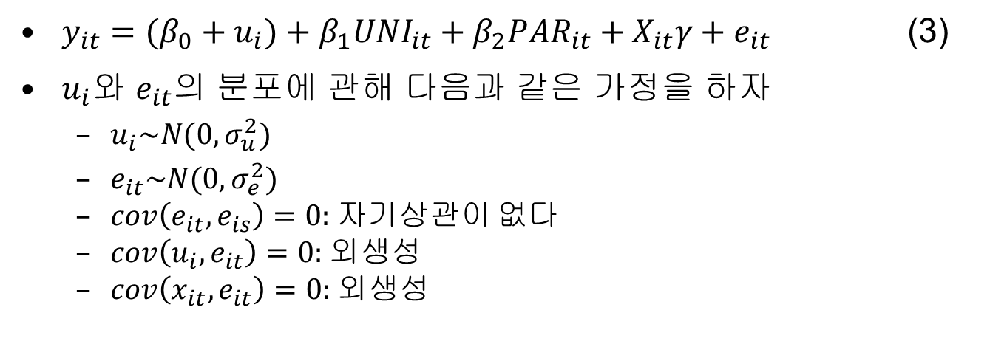
Between Effects 모형 II
$y_{it}=(β_{0}+u_{i})+β_{1}{UNI}_{it}+β_{2}{PAR}_{it}+X_{it}γ+e_{it}$ (3)
$u_{i}$와 $e_{it}$의 분포에 관해 다음과 같은 가정을 하자
$u_{i}\sim N(0,σ_{u}^{2})$
$e_{it}\sim N(0,σ_{e}^{2})$
$cov\left(e_{it},e_{is}\right)=0$: 자기상관이 없다
$cov\left(u_{i},e_{it}\right)=0$: 외생성
$cov\left(x_{it},e_{it}\right)=0$: 외생성

Slide 30
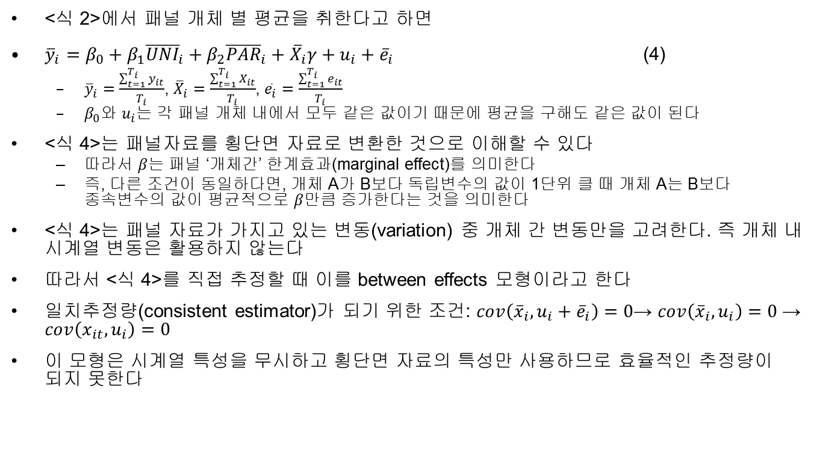
Between Effects 모형 III
<식 2>에서 패널 개체 별 평균을 취한다고 하면
${\overline{y}}_{i}=β_{0}+β_{1}{\overline{UNI}}_{i}+β_{2}{\overline{PAR}}_{i}+{\overline{X}}_{i}γ+u_{i}+{\overline{e}}_{i}$ (4)
${\overline{y}}_{i}=\frac{\sum_{t=1}^{T_{i}}{y_{it}}}{T_{i}}$, ${\overline{X}}_{i}=\frac{\sum_{t=1}^{T_{i}}{X_{it}}}{T_{i}}$, ${\overline{e}}_{i}=\frac{\sum_{t=1}^{T_{i}}{e_{it}}}{T_{i}}$
$β_{0}$와 $u_{i}$는 각 패널 개체 내에서 모두 같은 값이기 때문에 평균을 구해도 같은 값이 된다
<식 4>는 패널자료를 횡단면 자료로 변환한 것으로 이해할 수 있다
따라서 $β$는 패널 ‘개체간’ 한계효과(marginal effect)를 의미한다
즉, 다른 조건이 동일하다면, 개체 A가 B보다 독립변수의 값이 1단위 클 때 개체 A는 B보다 종속변수의 값이 평균적으로 $β$만큼 증가한다는 것을 의미한다
<식 4>는 패널 자료가 가지고 있는 변동(variation) 중 개체 간 변동만을 고려한다. 즉 개체 내 시계열 변동은 활용하지 않는다
따라서 <식 4>를 직접 추정할 때 이를 between effects 모형이라고 한다
일치추정량(consistent estimator)가 되기 위한 조건: $cov\left({\overline{x}}_{i},u_{i}+{\overline{e}}_{i}\right)=0$→ $cov\left({\overline{x}}_{i},u_{i}\right)=0$ → $cov\left(x_{it},u_{i}\right)=0$
이 모형은 시계열 특성을 무시하고 횡단면 자료의 특성만 사용하므로 효율적인 추정량이 되지 못한다

Slide 31
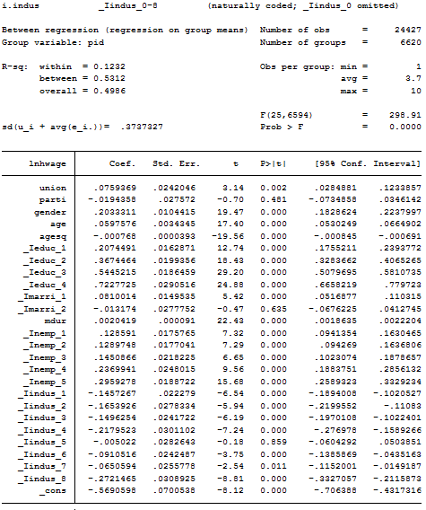

Between Effects 모형 IV
Stata실습
xi: xtreg lnhwage union parti gender age agesq i.educ ///
i.marri mdur i.nemp i.indus, be
$$sd(u_{i}+{\overline{e}}_{i})$$

Slide 32
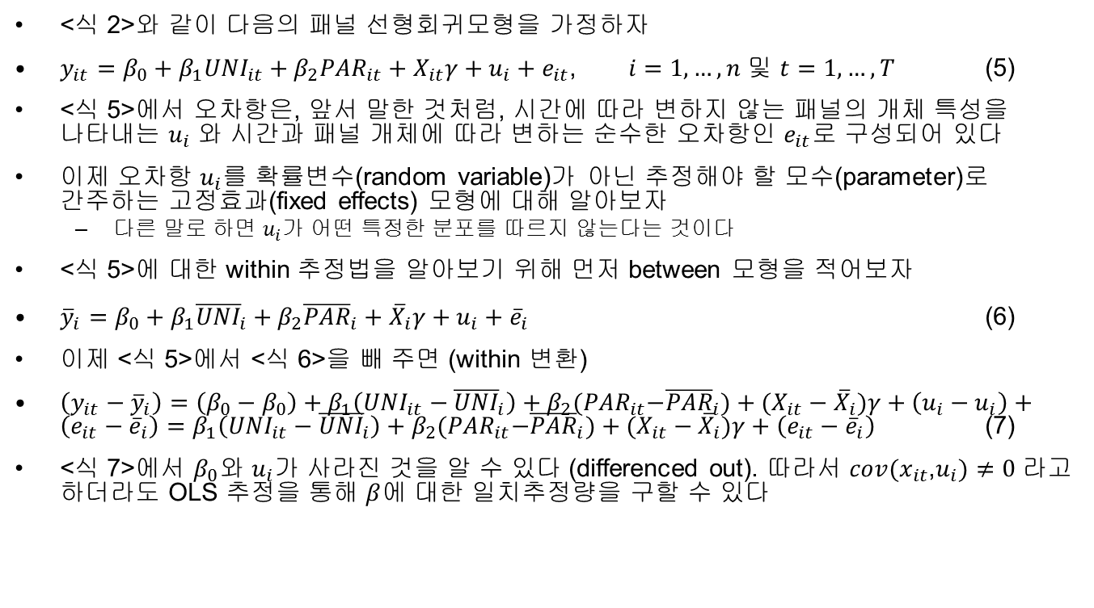
고정효과 모형 I
<식 2>와 같이 다음의 패널 선형회귀모형을 가정하자
$y_{it}=β_{0}+β_{1}{UNI}_{it}+β_{2}{PAR}_{it}+X_{it}γ+u_{i}+e_{it}$, $i=1,…,n$ 및 $t=1,…,T$ (5)
<식 5>에서 오차항은, 앞서 말한 것처럼, 시간에 따라 변하지 않는 패널의 개체 특성을 나타내는 $u_{i}$ 와 시간과 패널 개체에 따라 변하는 순수한 오차항인 $e_{it}$로 구성되어 있다
이제 오차항 $u_{i}$를 확률변수(random variable)가 아닌 추정해야 할 모수(parameter)로 간주하는 고정효과(fixed effects) 모형에 대해 알아보자
다른 말로 하면 $u_{i}$가 어떤 특정한 분포를 따르지 않는다는 것이다
<식 5>에 대한 within 추정법을 알아보기 위해 먼저 between 모형을 적어보자
${\overline{y}}_{i}=β_{0}+β_{1}{\overline{UNI}}_{i}+β_{2}{\overline{PAR}}_{i}+{\overline{X}}_{i}γ+u_{i}+{\overline{e}}_{i}$ (6)
이제 <식 5>에서 <식 6>을 빼 주면 (within 변환)
$\left(y_{it}−{\overline{y}}_{i}\right)=\left(β_{0}−β_{0}\right)+β_{1}\left({UNI}_{it}−{\overline{UNI}}_{i}\right)+β_{2}{(PAR}_{it}−{\overline{PAR}}_{i})+(X_{it}−{\overline{X}}_{i})γ+\left(u_{i}−u_{i}\right)+\left(e_{it}−{\overline{e}}_{i}\right)=β_{1}\left({UNI}_{it}−{\overline{UNI}}_{i}\right)+β_{2}{(PAR}_{it}−{\overline{PAR}}_{i})+(X_{it}−{\overline{X}}_{i})γ+\left(e_{it}−{\overline{e}}_{i}\right)$ (7)
<식 7>에서 $β_{0}$와 $u_{i}$가 사라진 것을 알 수 있다 (differenced out). 따라서 $cov(x_{it}$,$u_{i})≠0$ 라고 하더라도 OLS 추정을 통해 $β$에 대한 일치추정량을 구할 수 있다

Slide 33
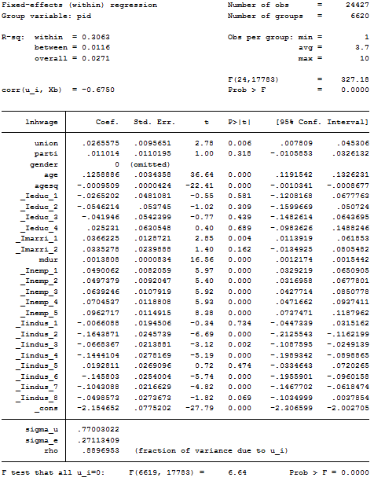
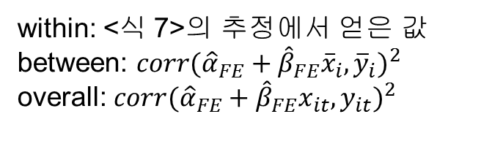
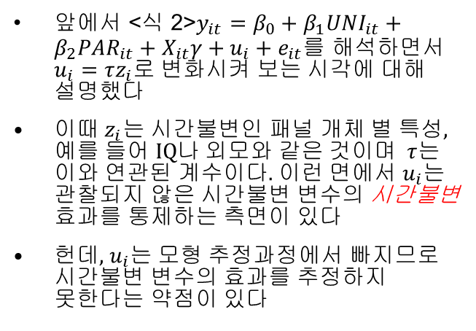
고정효과 모형 II
Stata실습
xi: xtreg lnhwage union parti gender age agesq i.educ ///
i.marri mdur i.nemp i.indus, fe
within: <식 7>의 추정에서 얻은 값
between: ${corr({\hat{α}}_{FE}+{\hat{β}}_{FE}{\overline{x}}_{i},{\overline{y}}_{i})}^{2}$
overall: ${corr({\hat{α}}_{FE}+{\hat{β}}_{FE}x_{it},y_{it})}^{2}$
앞에서 <식 2>$y_{it}=β_{0}+β_{1}{UNI}_{it}+β_{2}{PAR}_{it}+X_{it}γ+u_{i}+e_{it}$를 해석하면서 $u_{i}=τz_{i}$로 변화시켜 보는 시각에 대해 설명했다
이때 $z_{i}$는 시간불변인 패널 개체 별 특성, 예를 들어 IQ나 외모와 같은 것이며 $τ$는 이와 연관된 계수이다. 이런 면에서 $u_{i}$는 관찰되지 않은 시간불변 변수의 시간불변 효과를 통제하는 측면이 있다
헌데, $u_{i}$는 모형 추정과정에서 빠지므로 시간불변 변수의 효과를 추정하지 못한다는 약점이 있다

Slide 34
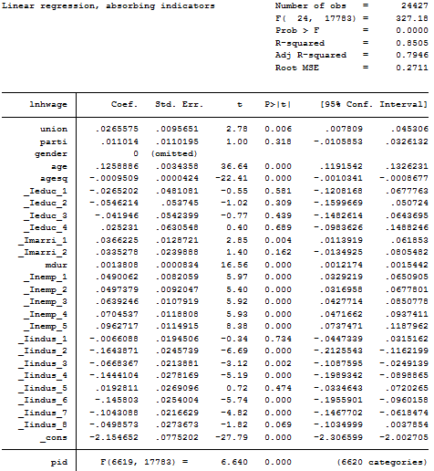
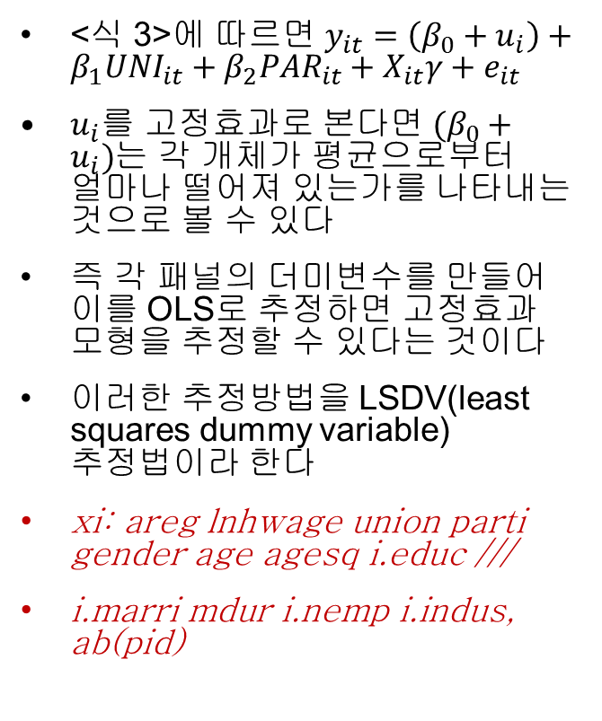
고정효과 모형 III
Stata실습
<식 3>에 따르면 $y_{it}=\left(β_{0}+u_{i}\right)+β_{1}{UNI}_{it}+β_{2}{PAR}_{it}+X_{it}γ+e_{it}$
$u_{i}$를 고정효과로 본다면 $(β_{0}+u_{i})$는 각 개체가 평균으로부터 얼마나 떨어져 있는가를 나타내는 것으로 볼 수 있다
즉 각 패널의 더미변수를 만들어 이를 OLS로 추정하면 고정효과 모형을 추정할 수 있다는 것이다
이러한 추정방법을 LSDV(least squares dummy variable) 추정법이라 한다
xi: areg lnhwage union parti gender age agesq i.educ ///
i.marri mdur i.nemp i.indus, ab(pid)

Slide 35
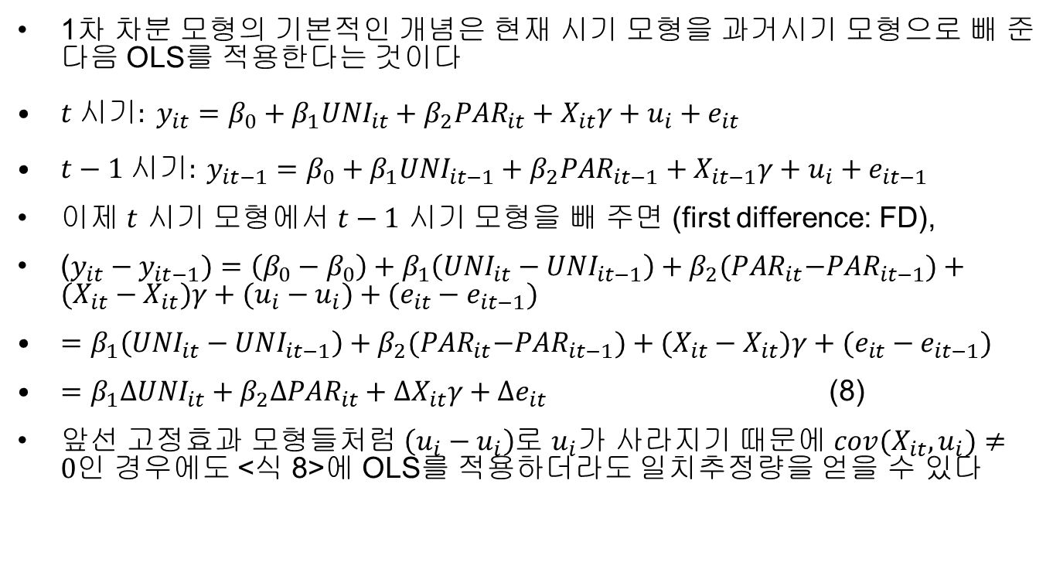
1차 차분 모형 I
1차 차분 모형의 기본적인 개념은 현재 시기 모형을 과거시기 모형으로 빼 준 다음 OLS를 적용한다는 것이다
$t 시기: y_{it}=β_{0}+β_{1}{UNI}_{it}+β_{2}{PAR}_{it}+X_{it}γ+u_{i}+e_{it}$
$t−1 시기: y_{it−1}=β_{0}+β_{1}{UNI}_{it−1}+β_{2}{PAR}_{it−1}+X_{it−1}γ+u_{i}+e_{it−1}$
이제 $t$ 시기 모형에서 $t−1$ 시기 모형을 빼 주면 (first difference: FD),
($y_{it}−y_{it−1})=\left(β_{0}−β_{0}\right)+β_{1}\left({UNI}_{it}−{UNI}_{it−1}\right)+β_{2}{(PAR}_{it}−{PAR}_{it−1})+(X_{it}−X_{it})γ+(u_{i}−u_{i})+(e_{it}−e_{it−1})$
$=β_{1}\left({UNI}_{it}−{UNI}_{it−1}\right)+β_{2}{(PAR}_{it}−{PAR}_{it−1})+(X_{it}−X_{it})γ+(e_{it}−e_{it−1})$
$=β_{1}{∆UNI}_{it}+β_{2}{∆PAR}_{it}+∆X_{it}γ+∆e_{it}$ (8)
앞선 고정효과 모형들처럼 $\left(u_{i}−u_{i}\right)$로 $u_{i}$가 사라지기 때문에 $cov(X_{it},u_{i})≠0$인 경우에도 <식 8>에 OLS를 적용하더라도 일치추정량을 얻을 수 있다

Slide 36
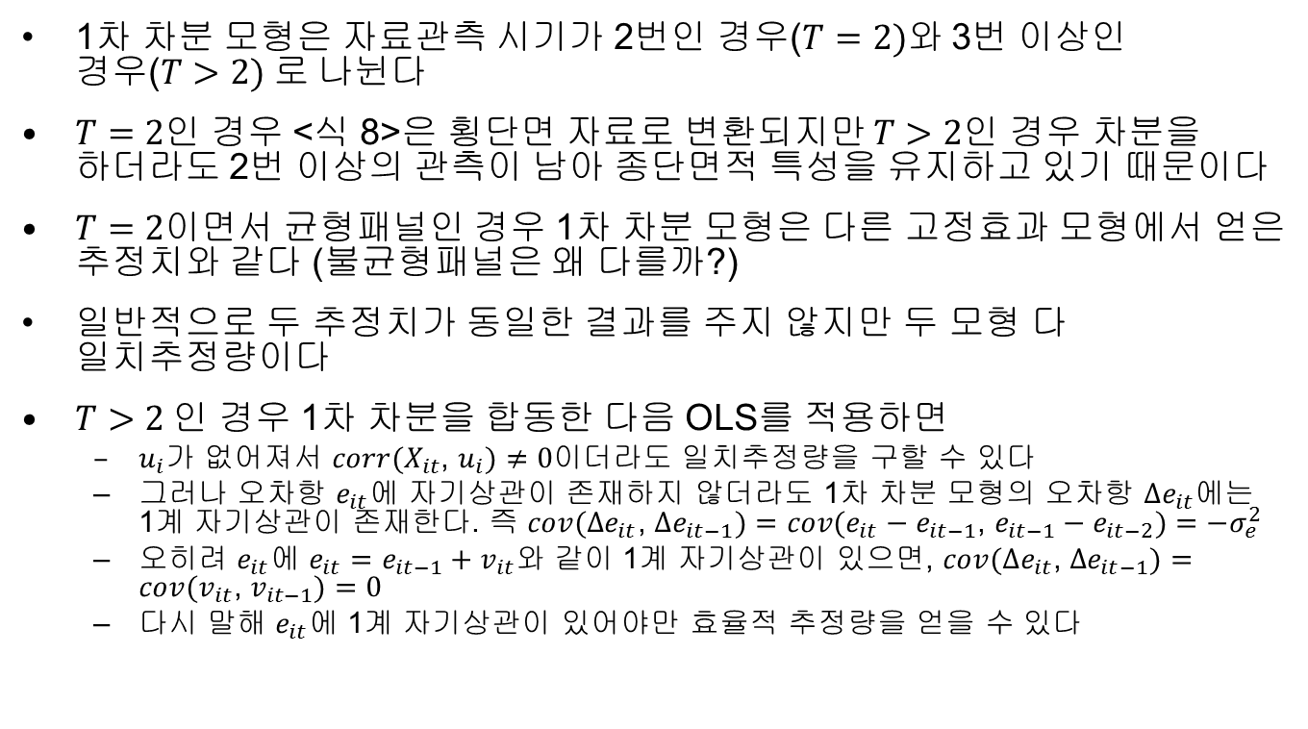
1차 차분 모형 II
1차 차분 모형은 자료관측 시기가 2번인 경우($T=2)$와 3번 이상인 경우($T>2)$로 나뉜다
$T=2$인 경우 <식 8>은 횡단면 자료로 변환되지만 $T>2$인 경우 차분을 하더라도 2번 이상의 관측이 남아 종단면적 특성을 유지하고 있기 때문이다
$T=2$이면서 균형패널인 경우 1차 차분 모형은 다른 고정효과 모형에서 얻은 추정치와 같다 (불균형패널은 왜 다를까?)
일반적으로 두 추정치가 동일한 결과를 주지 않지만 두 모형 다 일치추정량이다
$T>2$인 경우 1차 차분을 합동한 다음 OLS를 적용하면
$u_{i}$가 없어져서 $corr(X_{it}$, $u_{i})≠0$이더라도 일치추정량을 구할 수 있다
그러나 오차항 $e_{it}$에 자기상관이 존재하지 않더라도 1차 차분 모형의 오차항 $∆e_{it}$에는 1계 자기상관이 존재한다. 즉 $cov(∆e_{it}$, $∆e_{it−1})=cov(e_{it}−e_{it−1}$, $e_{it−1}−e_{it−2})=−σ_{e}^{2}$
오히려 $e_{it}에$ $e_{it}=e_{it−1}+v_{it}$와 같이 1계 자기상관이 있으면, $cov(∆e_{it}$, $∆e_{it−1})=cov(v_{it}$, $v_{it−1})=0$
다시 말해 $e_{it}에$ 1계 자기상관이 있어야만 효율적 추정량을 얻을 수 있다

Slide 37
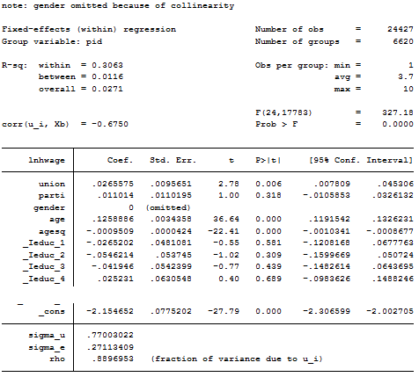
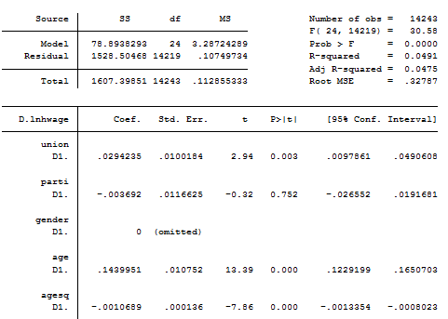
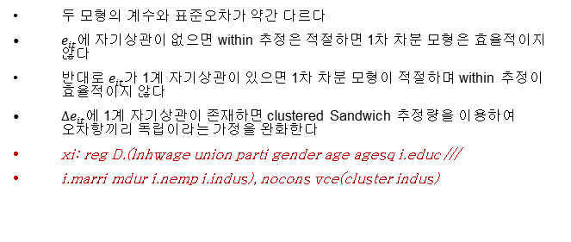
1차 차분 모형 III
Stata실습
xi: xtreg lnhwage union parti gender age agesq i.educ ///
i.marri mdur i.nemp i.indus, fe
xi: reg D.(lnhwage union parti gender age agesq i.educ ///
i.marri mdur i.nemp i.indus), nocons
두 모형의 계수와 표준오차가 약간 다르다
$e_{it}$에 자기상관이 없으면 within 추정은 적절하면 1차 차분 모형은 효율적이지 않다
반대로 $e_{it}$가 1계 자기상관이 있으면 1차 차분 모형이 적절하며 within 추정이 효율적이지 않다
$∆e_{it}$에 1계 자기상관이 존재하면 clustered Sandwich 추정량을 이용하여 오차항끼리 독립이라는 가정을 완화한다
xi: reg D.(lnhwage union parti gender age agesq i.educ ///
i.marri mdur i.nemp i.indus), nocons vce(cluster indus)

Slide 38


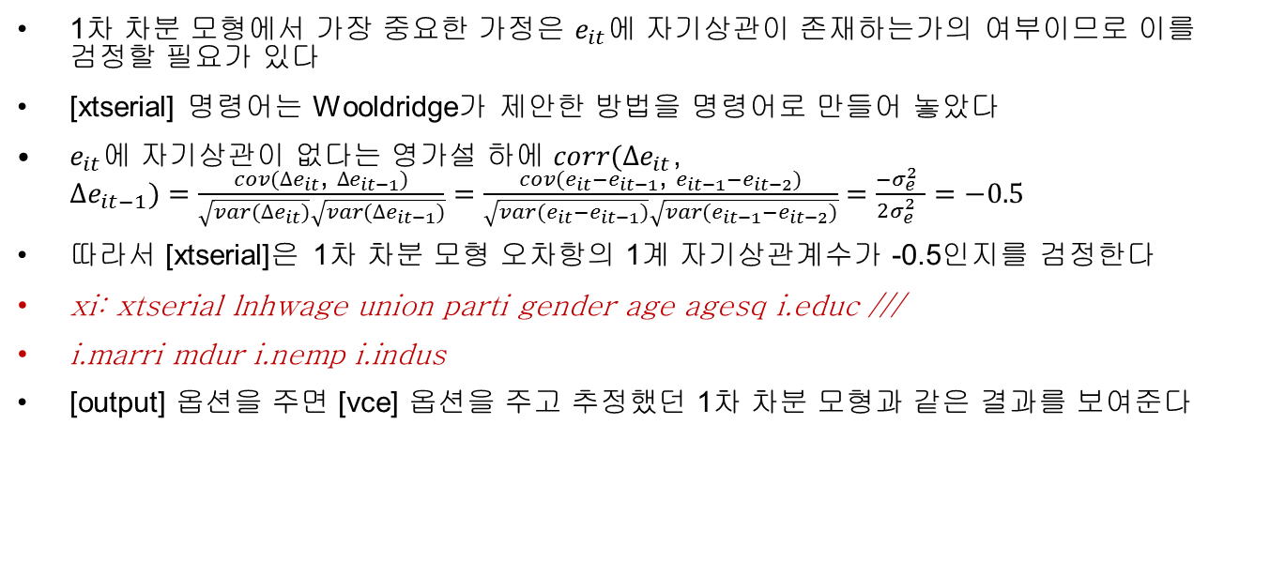
1차 차분 모형 IV
Stata실습
1차 차분 모형에서 가장 중요한 가정은 $e_{it}$에 자기상관이 존재하는가의 여부이므로 이를 검정할 필요가 있다
[xtserial] 명령어는 Wooldridge가 제안한 방법을 명령어로 만들어 놓았다
$e_{it}$에 자기상관이 없다는 영가설 하에 $corr(∆e_{it}$, $∆e_{it−1})=\frac{cov(∆e_{it}\text{,} ∆e_{it−1})}{\sqrt{var(∆e_{it})}\sqrt{var(∆e_{it−1})}}=\frac{cov(e_{it}−e_{it−1}\text{,} e_{it−1}−e_{it−2})}{\sqrt{var(e_{it}−e_{it−1})}\sqrt{var(e_{it−1}−e_{it−2})}}=\frac{−σ_{e}^{2} }{2σ_{e}^{2} }=−0.5$
따라서 [xtserial]은 1차 차분 모형 오차항의 1계 자기상관계수가 -0.5인지를 검정한다
xi: xtserial lnhwage union parti gender age agesq i.educ ///
i.marri mdur i.nemp i.indus
[output] 옵션을 주면 [vce] 옵션을 주고 추정했던 1차 차분 모형과 같은 결과를 보여준다
검정결과가 유의미하므로 영가설을 기각한다.
즉 $e_{it}$에 자기상관이 존재한다.

Slide 39
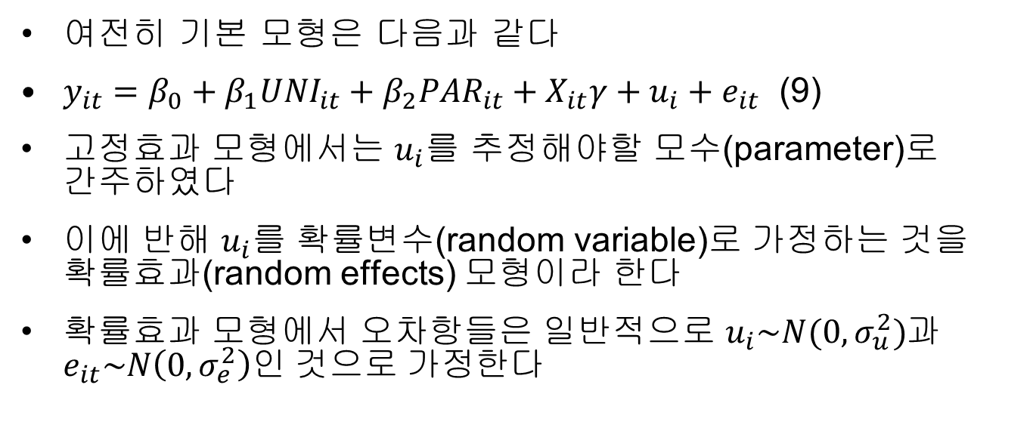
확률효과 모형 I
여전히 기본 모형은 다음과 같다
$y_{it}=β_{0}+β_{1}{UNI}_{it}+β_{2}{PAR}_{it}+X_{it}γ+u_{i}+e_{it}$ (9)
고정효과 모형에서는 $u_{i}$를 추정해야할 모수(parameter)로 간주하였다
이에 반해 $u_{i}$를 확률변수(random variable)로 가정하는 것을 확률효과(random effects) 모형이라 한다
확률효과 모형에서 오차항들은 일반적으로 $u_{i}\sim N(0,σ_{u}^{2})$과 $e_{it}\sim N\left(0,σ_{e}^{2}\right)인 것으로 가정한다$

Slide 40
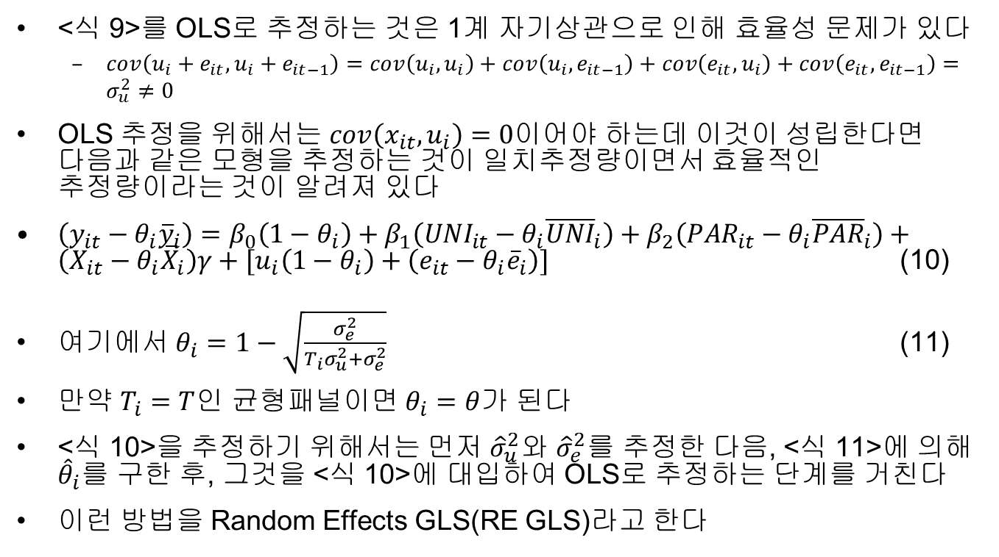
확률효과 모형 II
<식 9>를 OLS로 추정하는 것은 1계 자기상관으로 인해 효율성 문제가 있다
$cov\left(u_{i}+e_{it},u_{i}+e_{it−1}\right)=cov\left(u_{i},u_{i}\right)+cov\left(u_{i},e_{it−1}\right)+cov\left(e_{it},u_{i}\right)+cov\left(e_{it},e_{it−1}\right)=σ_{u}^{2}≠0$
OLS 추정을 위해서는 $cov\left(x_{it},u_{i}\right)=0$이어야 하는데 이것이 성립한다면 다음과 같은 모형을 추정하는 것이 일치추정량이면서 효율적인 추정량이라는 것이 알려져 있다
$\left(y_{it}−θ_{i}{\overline{y}}_{i}\right)=β_{0}\left(1−θ_{i}\right)+β_{1}\left({UNI}_{it}−θ_{i}{\overline{UNI}}_{i}\right)+β_{2}\left({PAR}_{it}−θ_{i}{\overline{PAR}}_{i}\right)+\left(X_{it}−θ_{i}{\overline{X}}_{i}\right)γ+[u_{i}\left(1−θ_{i}\right)+\left(e_{it}−θ_{i}{\overline{e}}_{i}\right)]$ (10)
여기에서 $θ_{i}=1−\sqrt{\frac{σ_{e}^{2}}{T_{i}σ_{u}^{2}+σ_{e}^{2}}}$ (11)
만약 $T_{i}=T$인 균형패널이면 $θ_{i}=θ$가 된다
<식 10>을 추정하기 위해서는 먼저 ${\hat{σ}}_{u}^{2}$와 ${\hat{σ}}_{e}^{2}$를 추정한 다음, <식 11>에 의해 ${\hat{θ}}_{i}$를 구한 후, 그것을 <식 10>에 대입하여 OLS로 추정하는 단계를 거친다
이런 방법을 Random Effects GLS(RE GLS)라고 한다

Slide 41
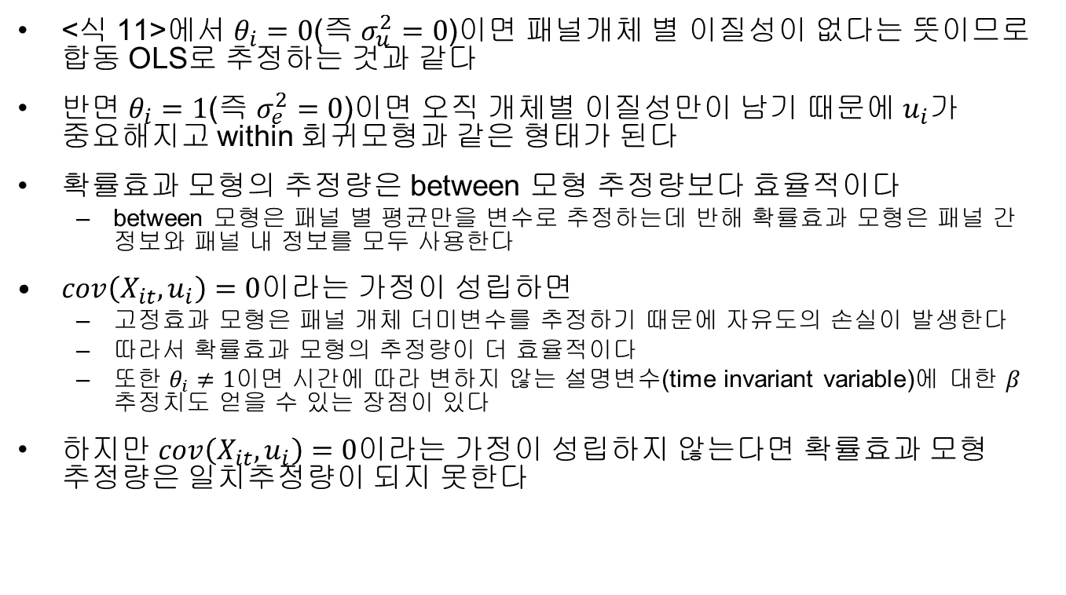
확률효과 모형 III
<식 11>에서 $θ_{i}=0$(즉 $σ_{u}^{2}=0$)이면 패널개체 별 이질성이 없다는 뜻이므로 합동 OLS로 추정하는 것과 같다
반면 $θ_{i}=1$(즉 $σ_{e}^{2}=0$)이면 오직 개체별 이질성만이 남기 때문에 $u_{i}$가 중요해지고 within 회귀모형과 같은 형태가 된다
확률효과 모형의 추정량은 between 모형 추정량보다 효율적이다
between 모형은 패널 별 평균만을 변수로 추정하는데 반해 확률효과 모형은 패널 간 정보와 패널 내 정보를 모두 사용한다
$cov\left(X_{it},u_{i}\right)=0$이라는 가정이 성립하면
고정효과 모형은 패널 개체 더미변수를 추정하기 때문에 자유도의 손실이 발생한다
따라서 확률효과 모형의 추정량이 더 효율적이다
또한 $θ_{i}≠1$이면 시간에 따라 변하지 않는 설명변수(time invariant variable)에 대한 $β$ 추정치도 얻을 수 있는 장점이 있다
하지만 $cov\left(X_{it},u_{i}\right)=0$이라는 가정이 성립하지 않는다면 확률효과 모형 추정량은 일치추정량이 되지 못한다

Slide 42
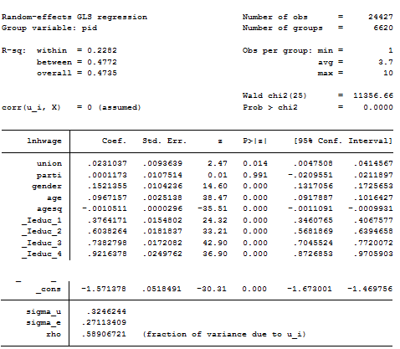
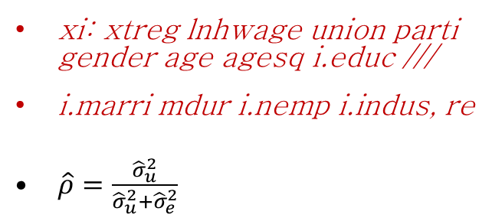
확률효과 모형 IV
Stata실습
xi: xtreg lnhwage union parti gender age agesq i.educ ///
i.marri mdur i.nemp i.indus, re
$\hat{ρ}=\frac{{\hat{σ}}_{u}^{2}}{{\hat{σ}}_{u}^{2}+{\hat{σ}}_{e}^{2}}$

Slide 43
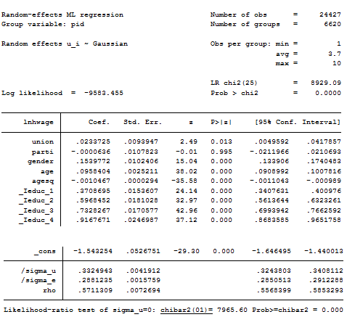
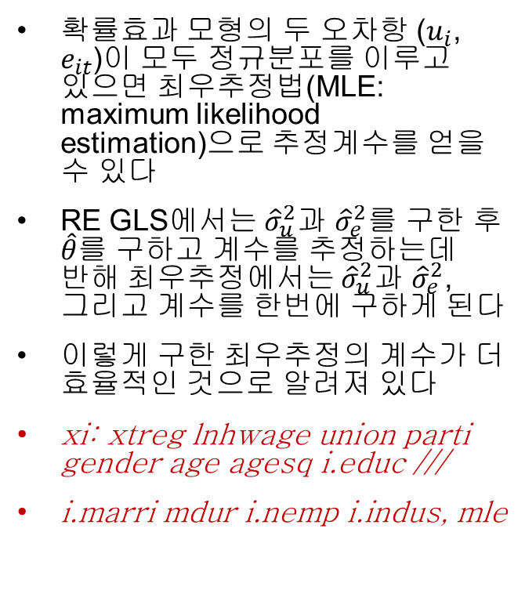
확률효과 모형 V
Stata실습
확률효과 모형의 두 오차항 ($u_{i}$, $e_{it}$)이 모두 정규분포를 이루고 있으면 최우추정법(MLE: maximum likelihood estimation)으로 추정계수를 얻을 수 있다
RE GLS에서는 ${\hat{σ}}_{u}^{2}$과 ${\hat{σ}}_{e}^{2}$를 구한 후 $\hat{θ}$를 구하고 계수를 추정하는데 반해 최우추정에서는 ${\hat{σ}}_{u}^{2}$과 ${\hat{σ}}_{e}^{2}$, 그리고 계수를 한번에 구하게 된다
이렇게 구한 최우추정의 계수가 더 효율적인 것으로 알려져 있다
xi: xtreg lnhwage union parti gender age agesq i.educ ///
i.marri mdur i.nemp i.indus, mle

Slide 44
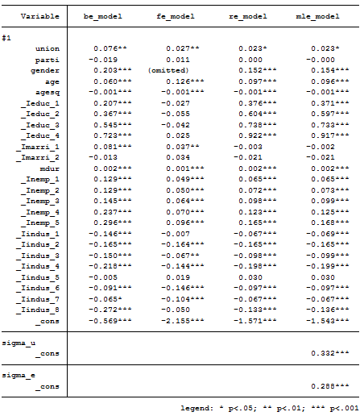
확률효과 모형 VI
Stata실습
foreach m in be fe re mle {
xi: qui xtreg lnhwage union parti gender age agesq i.educ ///
i.marri mdur i.nemp i.indus, `m'
estimates store `m'_model
}
estimates table be_model fe_model re_model mle_model, b(%9.3f) star(0.001 0.01 0.05) eq(1)
be: 횡단면 자료를 이용한 추정이므로, 개인 A가 노조에 가입되어 있고 개인 B는 그렇지 않으면 평균적으로 A의 임금이 1.9% 낮다
fe: 어떤 개인 A의 임금이 여러 해 동안 관측되었는데, 노조에 가입하면 그렇지 않았을 때 비해 평균적으로 임금이 2.7% 증가한다. 이는 모든 개인에게 똑같이 적용된다
re: 개인 A가 노조에 가입하고 개인 B는 그렇지 않으면 임금이 0.0% 감소하고 또한 개인 A 내에서 노조에 가입했을 때 그렇지 않은 경우에 비해 임금이 0.0% 감소한다

Slide 45

하우스만 검정 I
<식 3>에 따르면 $y_{it}=\left(β_{0}+u_{i}\right)+β_{1}{UNI}_{it}+β_{2}{PAR}_{it}+X_{it}γ+e_{it}$ (12)
지금까지 배운 것처럼 고정효과 모형에서는 $α+u_{i}$를 패널 개체별로 고정되어 있는 모수로 해석한다
이에 반해 확률효과 모형에서는 $α+u_{i}$를 확률분포를 따르는 확률변수로 해석한다. 즉 $(α+u_{i})\sim N(α,σ_{u}^{2})$
고정효과와 확률효과 중 어떤 모형을 선택할 것인지는 첫째로 $u_{i}$에 대한 해석에 달려있다
패널 개체들이 모집단에서 무작위로 추출된 표본의 개념이라면 오차항 $u_{i}$는 확률분포를 따른다고 가정할 수 있다
하지만 패널 개체들이 모집단에서 추출된 표본이 아니라 특정 모집단 그 자체라면 $u_{i}$는 확률분포를 따른다고 할 수 없다
한국노동패널(KLIPS)자료를 분석할 때 모집단에서 추출하였기 때문에 확률효과를 사용하는 것이 바람직해 보인다
이에 반해 OECD국가에 대한 분석이나 미국의 50개 주 패널에 대한 자료는 그 자체로 모집단을 형성하기 때문에 고정효과로 보는 것이 적절하다

Slide 46

하우스만 검정 II
통계적 측면에서 보았을 때, $cov\left(X_{it}, u_{i}\right)=0$이면
고정효과 추정량과 확률효과 추정량이 모두 일치추정량이다. 따라서 두 모형의 추정량이 유사할 것이다
$cov\left(X_{it}, u_{i}\right)≠0$이면
고정효과 추정량은 여전히 일치추정량이지만 확률효과 추정량은 일치추정량이 아니다. 따라서 두 추정량 사이에 차이가 존재할 것이다
하우스만(Hausman) 검정은 이러한 특성을 이용한다.
즉 $H_{0}:cov\left(X_{it}, u_{i}\right)=0$ 하에 두 추정량은 유사하지만 대안가설 하에 두 추정량은 차이가 있다
$H={\left({\hat{β}}_{FE}−{\hat{β}}_{RE}\right)}^{′}{[{var(\hat{β}}_{FE})−var({\hat{β}}_{RE})]}^{−1}\left({\hat{β}}_{FE}−{\hat{β}}_{RE}\right)\sim χ_{K−1}^{2}$를 이용한다
하우스만 검정에 있어 ${var(\hat{β}}_{FE})−var({\hat{β}}_{RE})$ 행렬이 양정행렬(positive definite)이 되어야 하지만 그렇지 않은 경우에도 큰 문제는 없는 것으로 알려져 있다
만약 양정행렬이 되지 않으면 검정통계치 $χ_{K−1}^{2}$가 음수가 될 수 없음에도 불구하고 현실적으로 음수 값을 가질 수 있다
이러한 문제가 있으면 [sigmamore]라는 옵션으로 분산행렬을 바꾸어준다

Slide 47


하우스만 검정 III
Stata실습
xi: qui xtreg lnhwage union parti gender age agesq i.educ ///
i.marri mdur i.nemp i.indus, fe
estimates store FE
xi: qui xtreg lnhwage union parti gender age agesq i.educ ///
i.marri mdur i.nemp i.indus, re
estimates store RE
hausman FE RE /* 반드시 FE를 먼저 적는다 */
$H_{0}:cov\left(x_{it}, u_{i}\right)=0$을 기각한다. 즉 확률효과 모형은 일치추정량이 아니며, 고정효과 모형을 선택한다

Slide 48
Thank You
특강에 초청해 주셔서 감사합니다
자료에서 발견되는 문제나 비판은 다음의 이메일로 보내주시면 감사하겠습니다
sochyunsik@khu.ac.kr

